Slide 1
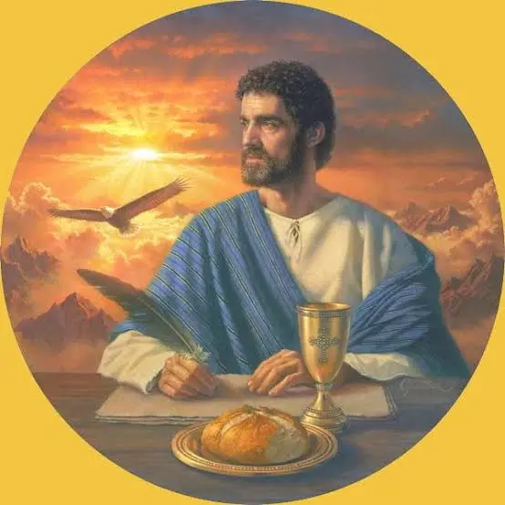
27 ta’ Diċembru Festa ta’
San Ġwann
appostlu u evanġelista

Slide 2
Glorja `l Alla fil-għoli
tas-smewwiet, u paċi fl-art lill-bnedmin ta’ rieda tajba.

Slide 3
Infaħħruk,
inberkuk,
nadurawk,
nagħtuk ġieh.

Slide 4
Inroddulek ħajr għall-glorja kbira tiegħek. Mulej Alla, Sultan tas-sema,
Alla Missier li tista’ kollox.

Slide 5
Mulej Iben waħdieni, Ġesù Kristu,
Mulej Alla, Ħaruf ta’ Alla, Bin il-Missier.

Slide 6
Int li tneħħi d-dnubiet
tad-dinja, ħenn għalina.
Int li tneħħi d-dnubiet
tad-dinja, ilqa’ t-talb tagħna.

Slide 7
Int li qiegħed fuq il-lemin tal-Missier, ħenn għalina. Għaliex Int waħdek Qaddis, Int waħdek Mulej,
Int waħdek il-għoli,

Slide 8
Ġesu’ Kristu, ma’ l-Ispirtu
s-Santu:
fil-glorja tal-Missier Alla.
Ammen.

Slide 9
27 ta’ Diċembru Festa ta’
San Ġwann
appostlu u evanġelista

Slide 10
Bidu tal-Ewwel Ittra ta’
San Ġwann Appostlu
1 Ġw 1, 1-4

Slide 11
Għeżież: Dak li kien
mill-bidu, dak li aħna smajna, li rajna b’għajnejna, li lejħ ħarisna u li messew idejna, jiġifieri l-kelma tal-ħajja,

Slide 12
dan se nxandrulkom. Għax il-ħajja wriet ruħha u aħna rajnieha u qegħdin nixhdu għaliha.

Slide 13
Qegħdin inxandrulkom
il-ħajja ta’ dejjem li kienet għand il-Missier u li wriet ruħha lilna.

Slide 14
Qegħdin inxandrulkom dak li aħna rajna u smajna,

Slide 15
biex intom tissieħbu magħna u l-għaqda tagħna tkun
mal-Missier u ma’ Ibnu Ġesù Kristu.

Slide 16
U qegħdin niktbu dan biex
il-hena tagħkom ikun sħiħ.

Slide 17
Il-Kelma tal-Mulej.
R:/ Irroddu ħajr lil Alla

Slide 18
Salm Responsorjali
R:/ Ifirħu, ġusti,
fil-Mulej

Slide 19
Il-Mulej isaltan! Ħa tifraħ
l-art,
ħa jifirħu l-ħafna gżejjer!

Slide 20
Sħab u dlam hemm madwaru,
is-sewwa u l-ħaqq is-sisien tat-tron tiegħu.

Slide 21
R:/ Ifirħu, ġusti,
fil-Mulej

Slide 22
Bħax-xema’ jdubu
l-muntanji quddiem
il-Mulej,
quddiem is-Sid tal-art kollha;

Slide 23
ixandru s-smewwiet
il-ġustizzja tiegħu,
u l-popli kollha jaraw
is-sebħ tiegħu.

Slide 24
R:/ Ifirħu, ġusti,
fil-Mulej

Slide 25
Id-dawl feġġ fuq il-ġust,
u l-hena għal qlub in-nies sewwa.

Slide 26
Ifirħu, ġusti, fil-Mulej,
u faħħru l-isem
qaddis tiegħu.

Slide 27
R:/ Ifirħu, ġusti,
fil-Mulej

Slide 28

Hallelujah, Hallelujah

Slide 29
Lilek, o Alla, infaħħru: Lilek bħala Mulej nistqarru. Lilek tfaħħar, Mulej,
il-ġemgħa glorjuża
tal-Appostli.

Slide 30
Hallelujah, Hallelujah

Slide 31
Qari mill-Evanġelju skont
San Ġwann
Ġw 20, 2-8
R:/ Glorja lilek Mulej

Slide 32
Kien l-ewwel jum
tal-ġimgħa: Filgħodu kmieni meta kien għadu d-dlam,

Slide 33
u Marjam ta’ Magdala ġiet ħdejn il-qabar u rat il-blata mneħħija mill-qabar.

Slide 34
Għalhekk telqet tiġri għand Xmun Pietru u għand
id-dixxiplu l-ieħor
il-maħbub ta’ Ġesù, u qaltilhom:

Slide 35
“Qalgħu l-Mulej
mill-qabar, u ma nafux fejn qegħduh”
Pietru u d-dixxiplu l-ieħor ħarġu u ġew ħdejn il-qabar.

Slide 36
It-tnejn ġrew flimkien, imma d-dixxiplu l-ieħor ħaffef aktar minn Pietru, u laħaq qablu ħdejn il-qabar.

Slide 37
Tbaxxa u ra l-faxex
tal-għażel mixħutin hemm, iżda ma daħalx. Imbagħad wasal warajh Xmun Pietru, daħal fil-qabar,

Slide 38
u ra l-faxex tal-għażel mixħutin, u l-maktur li kien madwar rasu; dan ma kienx
mal-faxex imma mġeżwer u mixħut għalih.

Slide 39
Imbagħad id-dixxiplu
l-ieħor li kien l-ewwel ħdejn il-qabar, daħal hu wkoll, ra, u emmen.

Slide 40
Il-Kelma tal-Mulej
R:/ Tifħir lilek Kristu

Slide 41
27 ta’ Diċembru Festa ta’
San Ġwann
appostlu u evanġelista

